Slide 1
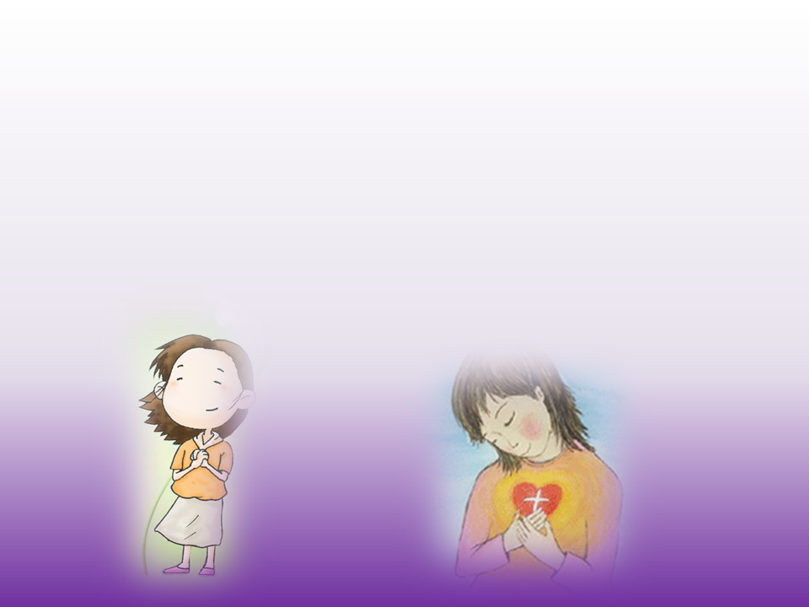
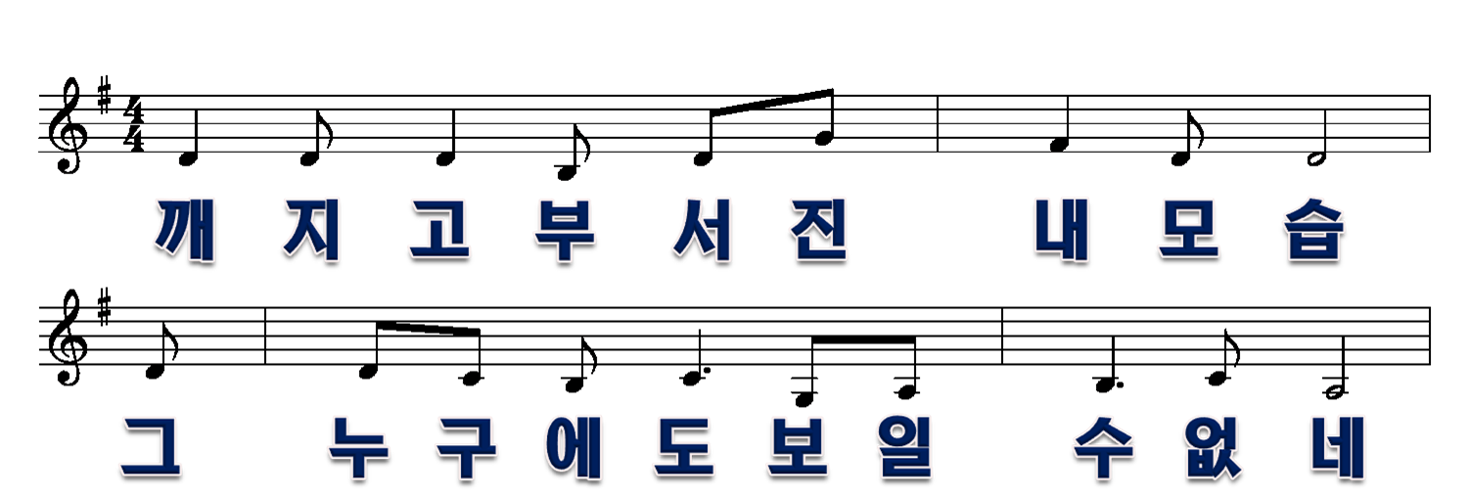
세상이 감당치 못하는 사람들
1/8

Slide 2
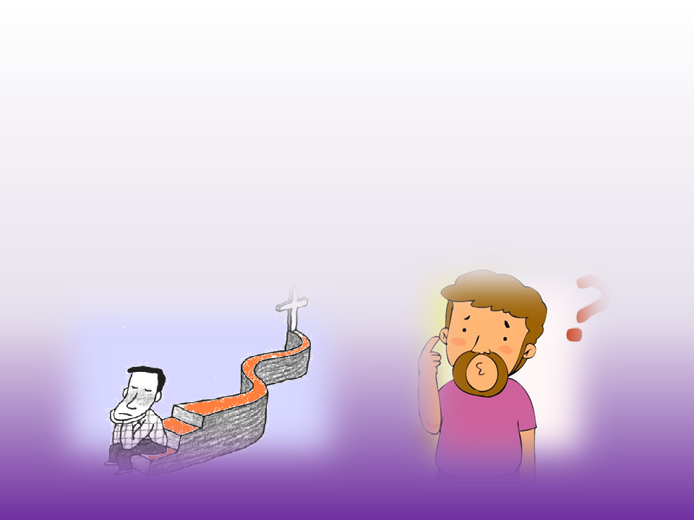

2/8

Slide 3
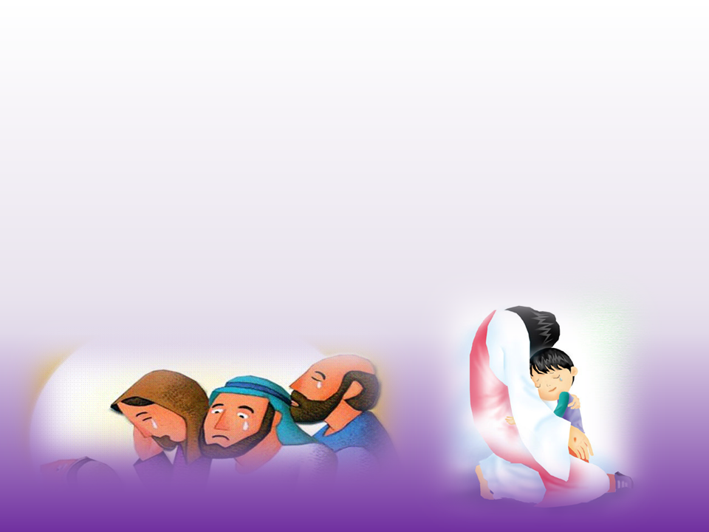

3/8

Slide 4
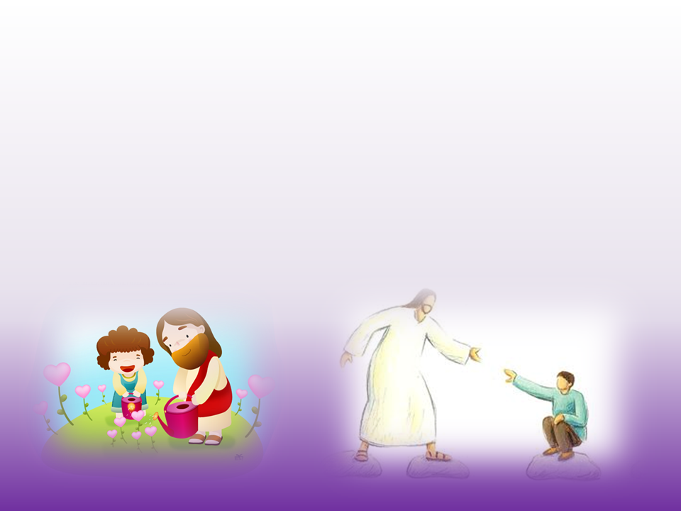
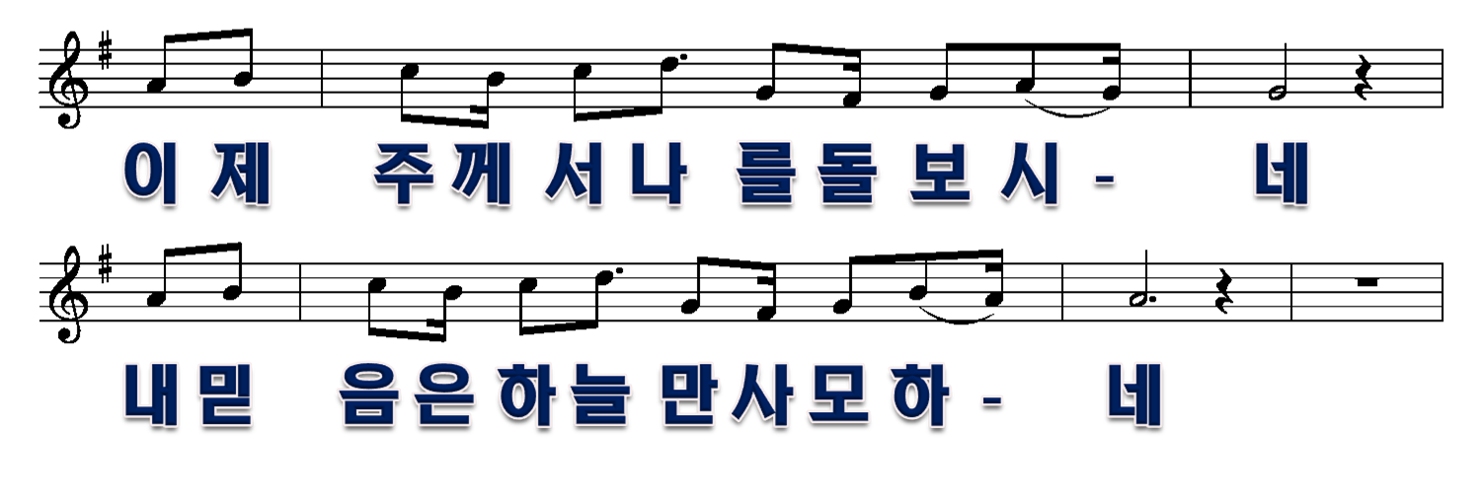
4/8

Slide 5


5/8

Slide 6


6/8

Slide 7

7/8

Slide 8


8/8

